Slide 1
MÉTHODES D'ÉTUDE ET D’INVENTAIRE DE LA FLORE
Introduction
1. Echantillonnage
1.1. Principes généraux
* Classification des descripteurs
* Choix des descripteurs
* Echelles d’observation
1.2. Types d’échantillonnages
* Echantillonnage subjectif
* Echantillonnage probabiliste (aléatoire, systématique, stratifié, analyse exhaustive,
Echantillonnage mixte)
2. Méthodes d'échantillonnage et de classification de la végétation
2.1. Méthodes physionomiques
2.2. Méthodes dynamiques
2.3. Méthodes phytosociologiques
Collectes et analyses des données floristiques
4.1. Présentation des données
4.2. Applications des différentes méthodes pour l’estimation de la densité et la richesse spécifique (indice de Shannon, indice d'équitable)
4.3. Traitements statistiques des données et application des méthodes multi variées par l’identification des groupements d’espèces

Slide 2
INTRODUCTION
La flore est l'ensemble des espèces végétales présentes dans un espace géographique ou un écosystème déterminé.
Le terme « flore » désigne aussi l'ensemble des micro-organismes (hormis les virus qui ne sont pas du « vivant ») présents en un lieu donné. Par extension, il désigne aussi les ouvrages répertoriant et décrivant ces espèces, et servant à déterminer les plantes (à les identifier). Le nombre d'espèces à décrire étant très important, les flores à destination du grand public se limitent souvent aux végétaux vasculaires ou aux plantes à graines et à leurs principales espèces.
Les collections de spécimens servant à définir les différentes espèces sont conservées dans des herbiers. Ce réseau d'herbiers à travers le monde est très important. C'est la référence qui permet aux botanistes de s'y retrouver et de faire le point entre les dénominations et découvertes anciennes et les identifications actuelles.
On ne doit pas confondre le terme de flore avec celui de végétation : la flore d'une zone géographique est la liste des plantes de cette zone (flore des Alpes, flore du Bassin Parisien, flore d'Angleterre, etc.), la végétation est le regroupement de certaines plantes en formations végétales déterminées par une flore spécifique et la dominance d'un type biologique.

Slide 3
Classification des descripteurs et choix des descripteurs
On appelle descripteurs les espèces végétales qui déterminent un endroit bien spécifique.
Exemple : les espèces végétales de la zone steppique
Les espèces végétales du littoral,
Les espèces végétales des sols salés.
Une espèce végétale est considérée comme indicatrice de certains facteurs écologique stationnels d’où le nom de descripteurs.
Le choix de descripteurs dépend de l’objectif d’étude (zone littoral espèce psammophile, zone steppique espèce steppique ou zone salé espèce halophytes).

Slide 4
Echelles d’observation
Echelle d’observation dépend de l’objectif d’étude
-faire un essai cartographique ; il faut utiliser une échelle d’observation (1/20,000-1/25,000) à petite échelle,(zonale)
Groupement végétaux a moyenne échelle,(régionale)
Sur une seule espèce ( autoécologie) à très grand échelle (stationnels)

Slide 5
Échantillon, ensemble d'éléments choisis pour représenter une population étudiée statistiquement. Les éléments peuvent être des objets, comme les pièces prélevées dans une ligne de production pour vérifier leur conformité, des informations, comme les mesures d'épaisseur en divers points d'une plaque, des êtres vivants dans le cas de la surveillance sanitaire, ou des humains comme dans le cas d'un sondage d'opinion.
échantillon ou spécimen, quantité limitée d’un ensemble qui est utilisée pour représenter et étudier les propriétés de cet ensemble.

Slide 6
Echantillonnage stratifié
Dans l’échantillonnage stratifier; les strates sont représentées par les différentes cartes thématiques à savoir ( esquisse pédologique, carte de végétation, carte de pente, carte géologiques, carte bioclimatique, carte géomorphologique , etc…).
Consultez ces différentes cartes de la même échelle, les superposées les une sur les autres dans le but de faire ressortir des stations homogènes de points de vue ces facteurs écologiques stationnels.

Slide 7
Un échantillon aléatoire est un sous ensemble de la population de base qui est interrogé après sélection lors d'une enquête. L'échantillon aléatoire est déterminé à partir d'une procédure de tirage aléatoire statistique, on parle de méthode probabiliste. Lorsqu'il est créé dans les règles, un échantillon aléatoire permet d'éviter le biais d'échantillonnage.

Slide 8
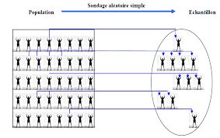

Slide 9
Classification par Famille
Les Familles les plus représentatives sont les suivantes dans l’ancienne classification ( Monocotylédones et dicotylédones).
Graminées; Papilionacées; Crucifères; Ombellifères; Composées; Légumineuses; Solanacées; Chénopodiacées; Labiées; Malvacées….etc,
Actuellement , dans la nouvelle classification ( Monocots, Eudicots), ces mêmes familles possèdent un deuxième synonyme selon la classification phylogénétique.

Slide 10
Composées Astéracées
Papilionacées Fabacées
Crucifères Brassicacées
Ombellifères Apiacées
Labiées Lamiacées
Graminées Poacées
Chénopodiacées Amarantacées
Ancienne nomenc nouvelle nomenc

Slide 11
Tableau 1 - Richesse spécifique classée par ordre décroissant du nombre d'espèces.
FAMILLES (43) | Nombre de genres (101) | Nombre d'espèces (123) | Fréquences des espèces | Fréquences des Genres
*Gymnospermes Ephedraceae | 1 | 1 | 0,81 | 0,99
*Angiospermes Monocotylédones
Poaceae | 11 | 15 | 12,20 | 10,89
Cyperaceae | 3 | 5 | 4,07 | 2,97
Juncaceae | 1 | 2 | 1,63 | 0,99
Arecaceae | 1 | 1 | 0,81 | 0,99
Liliaceae | 1 | 1 | 0,81 | 0,99
Typhaceae | 1 | 1 | 0,81 | 0,99
*Angiospermes Dicotylédones
Astéracées | 18 | 21 | 17,07 | 17,82
Chenopodiaceae | 7 | 11 | 8,94 | 6,93
Solanaceae | 4 | 6 | 4,88 | 3,96
Apiacées | 5 | 5 | 4,07 | 4,95
Brassicaceae | 5 | 5 | 4,07 | 4,95
Aizoaceae | 2 | 4 | 3,25 | 1,98
Fabaceae | 3 | 3 | 2,44 | 2,97
Polygonaceae | 3 | 3 | 2,44 | 2,97
Urticaceae | 1 | 3 | 2,44 | 0,99
Convolvulaceae | 2 | 2 | 1,63 | 1,98
Euphorbiaceae | 2 | 2 | 1,63 | 1,98
Lamiacées | 3 | 3 | 2,44 | 2,97

Slide 12
METHODE PHYSIONOMIQUE

Slide 13
METHODE PHYSIONOMIQUE
Elle consiste à délimiter des surfaces portant une végétation uniforme. Cette conception conduit à la notion de formation (terme introduit par HOUMBOLDT en 1806 ) , c’est-à-dire un groupement végétal qui doit sa physionomie à la dominance d’une ou plusieurs formes de vie (types biologiques).

Slide 14
Les types biologiques qualifient les différentes formes et architectures végétales en fonction de leur stratégie d'adaptation au milieu où elles vivent. Arbres, arbustes, buissons, herbes vivaces, herbes annuelles, plantes en rosette, plantes à bulbes ou à rhizomes, plantes aquatiques constituent différents types biologiques
Les différents types biologiques
1- Phanérophytes, Les phanérophytes et nanophanérophytes sont représentées par des plantes (arbres, arbustes, arbrisseaux et lianes) dépassant 25cm de hauteur.

Slide 15
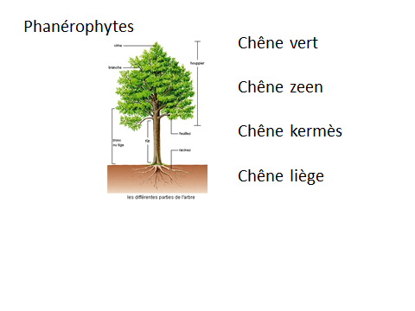
Strate arborée

Slide 16
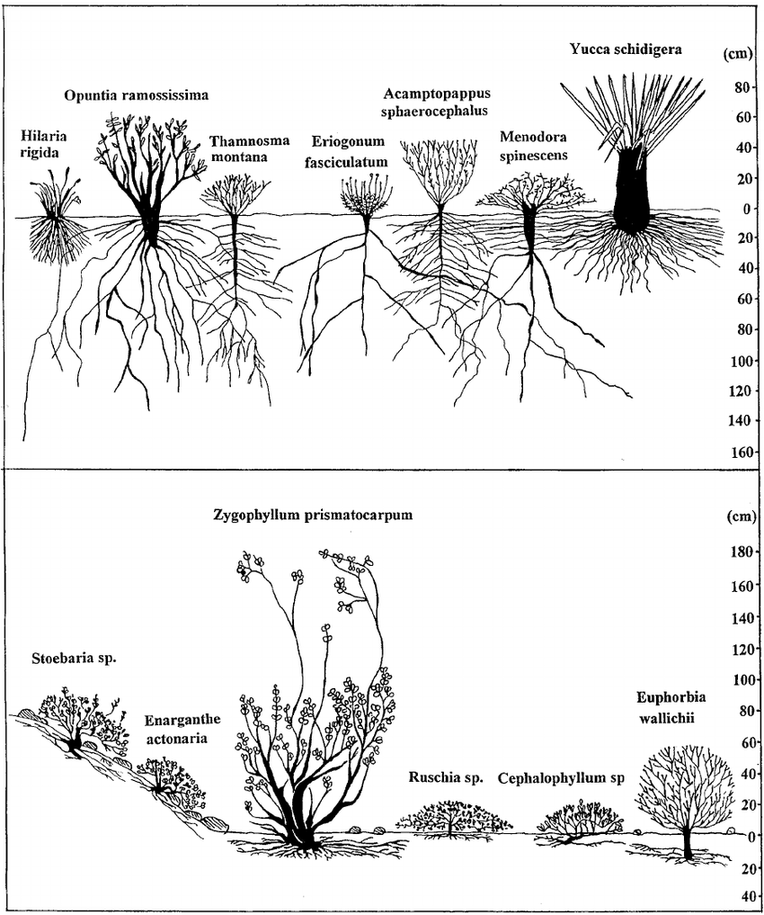
Chamaéphytes
Les Chamaéphytes
sont formées de sous
arbrisseaux, herbes et
plantes sub-ligneuses
ne dépassant pas 25 cm de hauteur.
Dans la région de Tlemcen
Ampelodesma mauritanicum.
Ulex boivinii
Genista tricuspidata
Artemisia inculta
Strate arbustive

Slide 17
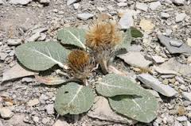
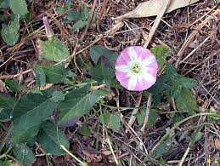
Hémi-cryptophytes
Les hémi-cryptophytes regroupent les plantes basses à bourgeons pérennants situés au ras du sol. Ces espèces possèdent des feuilles basales en rosettes,
Berardia subacaulis
Convolvulus arvensis
Strate herbacées

Slide 18
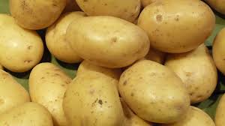
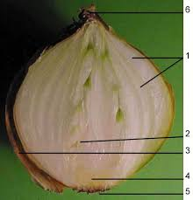
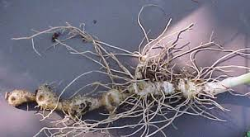
Géophytes
Les géophytes constituent des plantes dont
les organes de conservation sont souterrains (rhizomes, bulbes, tubercules).
Tubercules
Bulbes
Rhizomes
Strate herbacée

Slide 19
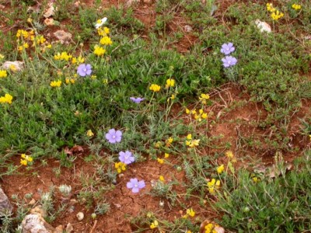
Thérophytes
Les thérophytes ou plantes annuelles passent la mauvaise saison à l'état de graine.
Pelouses calcicoles dominées par des annuelles
Strate herbacées annuelles

Slide 20
Les végétaux permanents (Phanérophytes et Chamaéphytes)
Un ensemble d’adaptation morphologiques et anatomiques qui consistent surtout en un accroissement du système absorbant et en une réduction de la surface évaporant.

Slide 21
Les végétaux temporaires (Thérophytes et géophytes)
Les plantes annuelles du désert apparaissent brusquement après les pluies et se développent avec une rapidité surprenante, effectuant leur cycle vital, de la germination à la fructification avant que le sol ne soit desséché (cycle de 3 à 4 mois ou 8 à 15 jours). Ces annuelles constituent souvent après les périodes de pluie, un tapis recouvrant le sol de quelques Ephémérophytes de la flore saharienne (Bellis annua, Bromus rubens, Plantago albicans), âgés de quelques semaines, encore à l’état plantules mais ayant déjà fleuri ou fructifié. Les mêmes remarques peuvent s’expliquer à propos des géophytes, soit bulbeuses, soit rhizomateuses, dont l’apparition est souvent très brusque après les pluies et dont le développement est rapide.

Slide 22
STRATIFICATION (KREMER ,1863;HULT,1881; ALECHIN, 1926 )
Répartition des individus en niveaux ou strates de hauteurs différentes
-Strate cryptogamique ( bryophytes, lichens)
-Strate herbacée
-Strate arbustive
-Strate arborescente où arboré

Slide 23
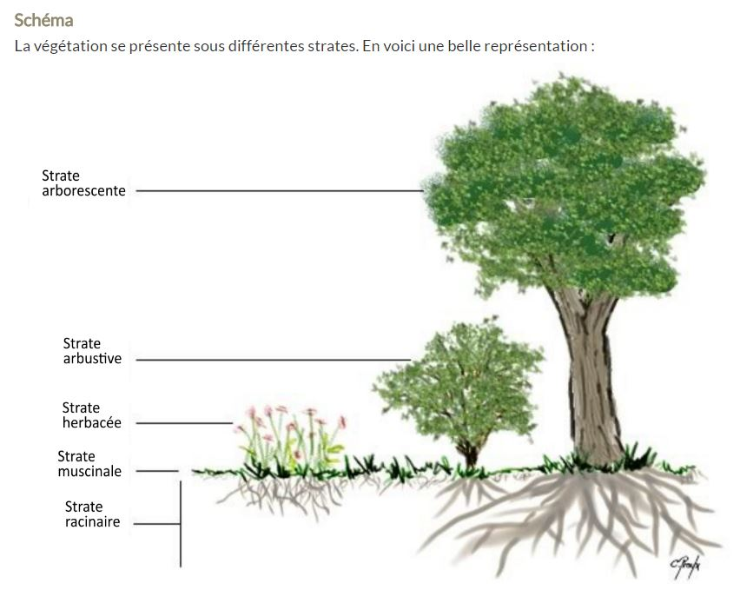

Slide 27
MÉTHODE DYNAMIQUE
La dynamique de la végétation : c’est l’étude des changements de la végétation avec le temps. Elle va de périodes très courtes (modifications saisonnières) à beaucoup plus longues (histoire de la végétation) : La périodicité concerne les changements liés aux cycles phénologiques (le plus souvent annuels) : floraison, repos hivernal…. La fluctuation caractérise des changements à relativement court terme (quelques années), par exemple dans la productivité d’une espèce : certaines orchidées « à éclipses » peuvent passer plusieurs années sans fleurir. L’analyse des fluctuations est importante car elles se superposent avec les phénomènes de succession qui font l’objet du suivi et peuvent brouiller leur interprétation. Il est parfois utile de comparer les résultats du suivi avec les données climatiques pour repérer les fluctuations liées aux conditions météorologiques…. Les successions sont des changements directionnels de courte à longue durée. C’est principalement les phénomènes de succession qui font l’objet de la plupart des suivis de végétation. L’histoire de la végétation, sur des périodes très longues, est souvent étudiée de manière rétrospective (analyse pollinique).

Slide 28
MÉTHODE PHYTOSOCIOLOGIQUE
La phytosociologie est la discipline botanique qui étudie les communautés végétales et leur relation avec le milieu, en se basant sur des listes floristiques les plus exhaustives possibles. Elle est l'une des branches de la géobotanique, laquelle peut s'appuyer sur d'autres types d'approches (physionomiques, climatiques, écomorphologiques, agricoles, sylvicoles, etc.)¹.
Son objet est l'étude synthétique des communautés de végétaux spontanées, pour les définir et les classer selon des critères floristiques et statistiques, caractériser leur structure et leur organisation, leur origine, leur genèse, leur déterminisme et leur évolution ainsi que leurs habitats. L'analyse comparative des groupements végétaux permet de définir des catégories abstraites ; par exemple des associations végétales et des phytotypes.

Slide 29
MÉTHODE PHYTOSOCIOLOGIQUE
A – Phase préliminaire documentaire
Tracer sur une carte à grande échelle (1/25 000) de la région un carroyage kilométrique. Repérer, à l’intérieur de chaque carré (au besoin en s’aidant de photographies aériennes), la ou les formation(s) végétale(s) présente(s). Prévoir au moins un lieu d’étude par formation et par carré si la topographie est uniforme, plusieurs (en fonction de l’altitude, de la pente et de l’exposition) si elle est accidentée. Si le nombre des lieux s’avérait trop élevé (plusieurs milliers par ex.) on pourrait le réduire en réalisant une stratification de l’échantillonnage (réduction de chaque formation – ou « strate » - de 1/3 ou du nombre des lieux en respectant la proportion dans l’ensemble).

Slide 30
B – Phase de terrain (inventaire proprement dit)
1) repérage sur le terrain
La première opération consistera à reconnaître in situ chaque station pointée sur la carte, à repérer en son sein une surface écologiquement et floristiquement homogène et à la délimiter. Cette opération, d’une très grande importance, nécessite une bonne expérience de l’opérateur. Il s’agit en effet de s’assurer de l’homogénéité écologique (microtopographie, nature et état du sol, traces de l’action humaine et de celle des animaux domestiques ou sauvages, …) et de l’homogénéité floristique du peuplement végétal qui se traduit par la répétition plus ou moins aléatoire, au sein de la surface examinée, de la même combinaison d’espèces.

Slide 31
La prise en compte des types biologiques des espèces présentes aide largement au choix et à la délimitation des surfaces à inventorier.
25 à 100 m2 pour les communautés de mauvaises herbes, les végétations rudérales, celles des éboulis, des coupes forestières, des bosquets ; 100 à 200 m2 pour la strate herbacée des forêts ; 100 à 1000 m2 pour les strates ligneuses des forêts et, pour les formations à caractère plus ou moins linéaire 10 à 20 m pour les ourlets et lisières herbacées ; 10 à 50 m pour les végétations herbacées ; 30 à 50 m pour les haies ; 30 à 100 m pour les végétations des eaux courantes.

Slide 32
2- l’inventaire floristico-sociologique proprement dit
Une fois repérée et délimitée la surface d’inventaire, il convient de procéder à l’inventaire floristico-sociologique proprement dit. A cette fin, on notera aussi toutes les espèces présentes à l’intérieur de la surface étudiée, quelles que soient leur taille et leur stade de développement. Cet inventaire qualitatif est d’autant plus aisé que l’on bénéficie d’une bonne expérience de terrain et d’une bonne connaissance de la flore locale. Mais c’est en exerçant son art que l’on devient expert…
Divers auteurs ont proposé des échelles chiffrées pour traduire ces deux propriétés : abondance et sociabilité. Voici les échelles les plus utilisées jusqu’à présent :

Slide 33
Un relevé phytosociologique est un relevé d’informations variées permettant de décrire la communauté végétale en place : informations sur la composition floristique, sur la structure de la végétation, sur l’abondance des différents taxons au sein de la végétation étudiée, sur la physionomie et le périmètre du relevé, etc.
le relevé doit comporter un minimum d’informations obligatoires qui sont :
un (des) observateur(s) : indiqué soit par le Code Observateur (attribué par le Conservatoire botanique national de Brest), soit par les nom et prénom ;
une date : indiquée sous la forme jj/mm/aaaa. Pour les relevés phytosociologiques, il s’agit normalement d’une date fixe, il n’est donc pas possible de noter une période d’observation ;
- une localisation : nom de la commune + localisation géographique précise. La localisation précise est donnée par les coordonnées GPS. La précision donnée par l’appareil est indiquée. Si l’observateur ne possède pas de GPS, le pointage précis est reporté sur une carte au 1/25 000 ou un extrait de photographie aérienne consultable et imprimable sur http://www.geoportail.gouv.fr/accueil) ;
- un rattachement au synsystème : nom en français ou en latin faisant référence à la classification physionomique et phytosociologique
- une liste exhaustive des taxons (au niveau le plus précis possible) avec leur coefficient d’abondance/dominance.

Slide 34
Tableau phytosociologique: Le tableau brut contient les relevés tels qu’ils ont été saisis sur le terrain. Le tableau synthétique regroupe tous les relevés d’un type déterminé de végétation et ordonnés de manière à souligner les espèces

Slide 35
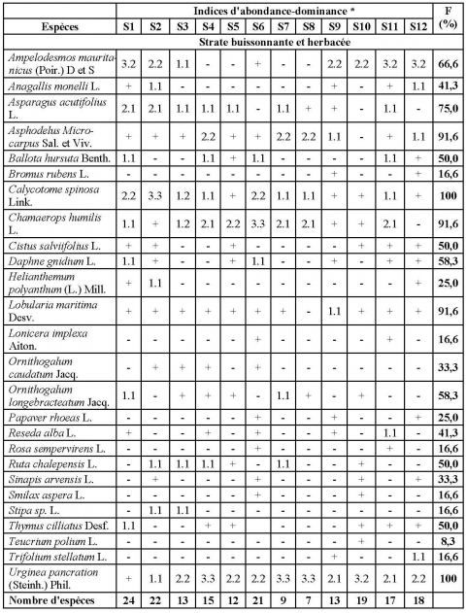

Slide 36
Abondance-dominance 5 les individus de l’espèce, en nombre variable, recouvrent plus des trois-quarts de la surface occupée par le peuplement 4 les individus, en nombre variable, recouvrent une surface comprise entre la moitié et les trois-quarts de celle du peuplement 3 les individus, en nombre variable, recouvrent une surface comprise entre le quart et la moitié de celle du peuplement 2 les individus sont abondants ou très abondants ; ils recouvrent une surface comprise entre le vingtième et le quart de celle occupée par le peuplement 1 les individus sont peu abondants ou abondants ; ils recouvrent une surface inférieure au vingtième de celle du peuplement + les individus sont en petit nombre ; leur recouvrement est négligeable r les individus sont rares ; leur recouvrement est négligeable
Sociabilité 5 les individus de l’espèce forment un peuplement continu, étendu et dense 4 les individus forment un peuplement étendu et lâche ou de petites colonies 3 les individus forment de petites plages assez nombreuses 2 les individus sont en groupes d’étendue restreinte 1 individus isolés

Slide 37
caractéristiques de l’association, les espèces différentielles, les espèces compagnes et les groupes écologiques.
Les groupements végétaux désignent les combinaisons d'espèces végétales que l'on trouve en un lieu sans préjuger de leur statut. Il existe schématiquement deux types d'approches pour décrire les groupements végétaux.
Les associations végétales : Ce sont des catégories de groupements végétaux ayant des caractères floristiques et sociologiques communs. La notion d'association repose sur l'idée que les espèces végétales ne se regroupent pas au hasard, mais en fonction d'affinités en rapport avec les conditions de milieu. La phytosociologie, ou sociologie des plantes, est la science du classement des associations (comme la systématique est celle du classement des espèces).
Les groupes écologiques : Ce sont des groupes d'espèces ayant les mêmes exigences de milieu. Le suivi de la représentation des espèces d’un ou plusieurs groupes donnés permet d’avoir des indications sur la modification des conditions de milieu (ex : augmentation des espèces suite à la fertilisation).
La dynamique de la végétation : c’est l’étude des changements de la végétation avec le temps. Elle va de périodes très courtes comme les modifications saisonnières à des périodes beaucoup plus longues qui remontent dans l’histoire de la végétation.
Espèces Caractéristiques : Espèces plus ou moins localisées dans une association, qui permettent de la caractériser floristiquement, qu’elles y soient exclusives, régionales ou locales, fréquentes ou non.
Compagnes : Espèces présentes dans les relevés, mais non liées particulièrement à une association déterminée.

Slide 38
Applications des différentes méthodes pour l’estimation de la densité et la richesse spécifique (indice de Shannon, indice d'équitable)
•Richesse spécifique: nb d’espèces, S
•Abondance relative des espèces
•Diversité spécifique:
•Indice de Shannon
•Indice de Simpson
•Indice d’équitabilité
•Diversité horizontale/verticale
Diversité = richesse + équitabilité

Slide 39
Applications des différentes méthodes pour l’estimation de la densité et la richesse spécifique (indice de Shannon, indice d'équitable)
Richesse spécifique: La richesse spécifique est apparemment un indice de diversité extrêmement simple.
En pratique, il pose le problème du choix de la surface d’échantillonnage.
La richesse spécifique totale est le nombre d'espèces floristiques présentes dans l'espace considéré ; la richesse spécifique moyenne est le nombre moyen d’espèces présentes dans les différents échantillons prélevés.
Elle est liée à la qualité du territoire mais aussi à sa superficie et sa situation géographique (notion de connectivité).
Plusieurs formules existent et permettent d’évaluer la ressemblance floristique entre des végétations. Parmi celles-ci, le coefficient de similitude (Cs) de Sørensen (1948) a été choisi.
Il permet de quantifier le degré de ressemblance de deux listes d’espèces de deux sites A et B.
Cs= 2a/ (2a +b+ c)

Slide 40
Dans cette formule, a représente le nombre d’espèces du site A, b le nombre d’espèces du site B et c le nombre d’espèces communes aux deux sites A et B.
Indice de Shannon-Weaver : H= - Σ pi ln pi;
Avec pi= ni/N où ni est ici le recouvrement de l’espèce i dans le relevé tandis que N équivaut à la somme des recouvrements de l'ensemble des espèces. H=0 correspondant à la valeur minimale quand l'échantillon ne renferme qu'une seule espèce et la diversité augmente à mesure que s'accroit le nombre d'espèces
L'équitabilité (E) correspond à la diversité relative et est exprimée par la formule suivante :
E = H/log₂S.
log₂S =logs/log2

Slide 41
Mesures de la biodiversité α, β et γ
La diversité γ et la diversité α peuvent être
calculées directement à partir d’inventaires
d’espèces
• La définition la plus simple de la diversité β est
• β = γ / α
• Où la diversité γ est la diversité totale des
espèces dans un paysage, et la diversité α est la
diversité moyenne par habitat.

Slide 42
Mesures de la biodiversité α, β et γ
Puisque les limites entre les habitats et les
paysages sont diffuses, la diversité γ peut être
calculée pour tout jeu de données, tandis que la
diversité α et la diversité β peuvent être calculées
lorsque le jeu de données est divisé en sous-unités
• La diversité γ est le nombre total d’espèces dans le jeu de données et la diversité α est le nombre
moyen d’espèces dans chaque sous-unité

Slide 43
Mesures de la biodiversité α, β et γ
Exemples de calculs
Habitat 1 .Habitat 2 .Habitat 3
Exemple 1
Habitat 1 Habitat 2 Habitat 3
a b c
b c d
C d e
d e f
e f g
f g h
G h i
H i j
diversité γ = 10 ; diversité α = 8 ; diversité β = 1,25

Slide 44
Mesures de la biodiversité α, β et γ
Exemple 2
Habitat 1 Habitat 2 Habitat 3
A f k
b g l
C h m
d i n
e j o
f k p
g l q
h m r
diversité γ = 18
diversité α = 8
diversité β = 2,25

Slide 45
Mesures de la biodiversité α, β et γ
Exemple 3
Habitat 1 Habitat 2 Habitat 3
a f i
b g j
c h k
d i l
E j
f
g
h
diversité γ = 12
diversité α = 5,66
(8 + 5 + 4) / 3
diversité β = 2,12

Slide 46
Mesures de la biodiversité α, β et γ
Diversité
• Augmente des pôles vers l’équateur
• Diminue lorsque l’altitude augmente
• Augmente avec la complexité structurale
• Augmente avec le temps d’évolution
• Plus élevée avec des dérangements modérés
• Plus faible sur les îles

